Slide 1


Применение хэштега как средства анализа учебной информации

Slide 2

ХЭШТЕГ – символ, популярный среди
пользователей социальных сетей.

Slide 3

«работает» по принципу «ключевого слова»,
позволяя выделить основное
в учебной информации
мотивационный стимул
активизации учебного процесса
позволяет осуществлять быстрый поиск информации
ХЭШТЕГ

Slide 4

реализация
игровой функции
КОММУНИКАТИВНЫЕ ВОЗМОЖНОСТИ ХЭШТЕГОВ
реализация
эстетической функции
реализация
функции самопрезентации

Slide 5

ПОНЯТИЕ ХЭШТЕГА
ХЭШТЕГ (от англ. hashtag) – описание для содержания.
ХЭШТЕГ помогает пользователям, которые интересуются определенной темой, быстро находить сообщения по этой теме.
ХЭШТЕГ фраза, написанная без пробелов (слитно) или слово, в начале которых ставится решетка (#).
#образование
#Ученье_свет

Slide 6
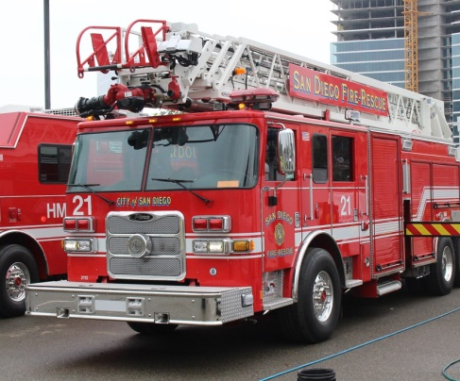

ИСТОРИЯ ПОЯВЛЕНИЯ ХЭШТЕГА
Символ придуман в 2007 г. Крисом Мессином для упрощения навигации и общения.
Журналисты использовали хэштег #SanDiegoFire для того, чтобы выделять твиты о серии лесных пожаров в Сан-Диего.
#SanDiegoFire

Slide 7


ИСТОРИЯ ПОЯВЛЕНИЯ ХЭШТЕГА
В 2010 г. ХЭШТЕГИ приобрели популярность в Twitter.
Сегодня ХЭШТЕГИ используются и на различных социальных платформах, Instagram, Facebook, Pinterest, Tumblr, YouTube, Google +.
В 2014 г. слово «ХЭШТЕГ» было добавлено в Оксфордский словарь, получив официальный статус.

Slide 8

СФЕРА ПРИМЕНЕНИЯ ХЭШТЕГА
Реклама и маркетинг
В 2011 г. команда Audi запустила компанию: пятерым счастливчикам, которые чаще остальных используют хэштег #WantAnR8 позволят пользоваться машиной в течении недели.
В первые 24 часа 50 тысяч человек воспользовались хэштегом.
Число подписчиков в официальном аккаунте бренда выросло
на 200 % уже в первую неделю промоакции.
#WantAnR8
Через год генеральный директор Twitter Дик Костоло назвал эту акцию самой успешной кампанией соцсети.

Slide 9
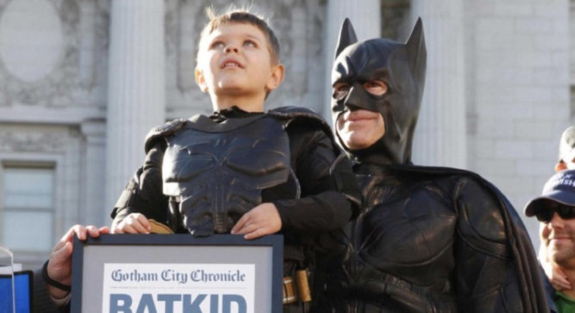
СФЕРА ПРИМЕНЕНИЯ ХЭШТЕГА
Социальные проекты
Сотрудники благотворительной организации Make-A-Wish решили исполнить мечту больного лейкемией мальчика Майлса Скотта, который хотел почувствовать себя супергероем. Использовав хэштег #SFBatKid, организация получила поддержку.
Было опубликовано около 500000 твитов.
Тысячи людей вышли на улицы Сан-Франциско, чтобы воссоздать знаменитый фильм про Бэтмена.
#SFBatKid

Slide 10

ХЭШТЕГ ОБРАЗОВАНИИ
способствует выделению главной мысли сообщения, используя ключевые слова;
группирует информацию по темам;
обеспечивает быстрый поиск по интересующим темам.

Slide 11

Использование хэштега
как дидактического средства
информационные источники, используемые
в учебном процессе могут быть весьма объемными;
обучающиеся теряются, не умеют выделить главное: основную мысль, основную идею, основную фигуру.
Опора для обучающихся – ключевые слова, которые можно найти:
в тесте (литературного произведения, параграфа учебника, статьи СМИ);
в устном рассказе учителя, одноклассника, приглашенного гостя;
в выступлении политического деятеля.

Slide 12
Использование хэштега
как дидактического средства
Метод ключевых слов
как мнемотехнический прием
выделить во фразе 1-2 ключевых слова
ключевое слово должно отражать смысл фразы
запомнить
ключевые слова
по ключевым словам
восстановить фразу

Slide 13

1) Чтение текста, систематизация его по разделам.
2) Выбор для каждого раздела текста ключевого слова:
не следует выбирать слишком мало ключевых слов, чтобы не упустить ни одного существенного раздела текста;
не следует использовать много ключевых слов, чтобы цепочка не стала слишком длинной.
3) Ключевое слово должно способствовать воспроизведению соответствующего раздела текста.
4) Запись ключевых слов в определённой последовательности.
Этапы поиска
ключевых слов

Slide 14
Работа с ключевыми словами
Цель: определение основной мысли, идеи автора.
Задача: из записанных слов выбрать те, которые станут основой для хэштега.
Действия: двойное ранжирование:
при интеллектуальном исследовании текста выбираются ключевые слова;
из ключевых слов выбираются слова, которые являются основными и станут хэштегом.
! В первоначальном варианте слов может быть больше двадцати (все зависит от объема и типа текста),
в итоге должно остаться не более десяти.

Slide 15
Этапы поиска
ключевых слов
Цель: запомнить информацию.
5) Постановка вопроса к каждому ключевому слову
в соответствии с тем, в какой мере оно взаимосвязано
с соответствующим разделом текста;
6) Постановка вопроса, в какой взаимосвязи находятся
два соседних ключевых слова;
7) Соединение каждого ключевого слова со своим разделом текста и с последующим ключевым словом всю цепочку ключевых слов, до тех пор, пока текст не запомнится основательно.

Slide 16
Использование хэштега
как дидактического средства
Эффективность метода ключевых слов обеспечивается:
длительной тренировкой;
подбором материала, который должен соответствовать возрасту и подготовке обучающихся.

Slide 17

Разница между созданием хэштега
и поиском ключевых слов
1. Формулировка задания для обучающихся.
найдите ключевые слова в тексте;
придумайте хэштег к тексту.
Какой из вариантов заданий вызовет больший отклик у детей?

Slide 18
Разница между созданием хэштега
и поиском ключевых слов
2. Особенности конструирования.
Хэштег должен быть:
кратким;
четким;
последовательным.
Основной особенностью хештега и условием его эффективности является уникальность.

Slide 19
Разница между созданием хэштега
и поиском ключевых слов
Педагог может усложнить задание
для обучающихся по созданию хештега:
составить хэштег из слов, которых нет
в собранной ими цепочке, сохранив общий смысл;
составить хэштег так, чтобы заинтересовать определенную аудиторию.

Slide 20

Задания с хэштегами
Педагог предлагает обучающимся:
прочитать отрывок текста;
проработать текст по методу ключевых слов;
составить хэштег из ключевых слов.

Slide 21

Задания с хэштегами
ТЕКСТ
Хэштег (или хештег) происходит от английского слова «hashtag», которое состоит из 2 слов: hash – символ «решетка» и tag – метка. Можно встретить такой перевод слова «hashtag» как «распределительная метка». Хэштег – это знак решетки #, после которого может быть любое слово. Сочетание решетки и слова (или слов без пробелов) дает такой эффект, что эта комбинация автоматически превращается в ссылку. Если кликнуть по хэштегу-ссылке, откроется подборка всех сообщений (как ваших, так и чужих), в которых присутствует этот хэштег. Или можно ввести хэштег в поиск, например, в строку поиска в социальной сети, после чего будут найдены все сообщения с таким хэштегом. Про сообщения, записи, публикации, содержащие один хэштег или несколько, говорят, что они «помечены хэштегом».
Вы спросите: как пометить сообщение хэштегом? Нужно просто в сообщение написать один хэштег. Можно вставить несколько разных хэштегов. Хэштеги можно писать в начале сообщения, в конце или в середине.
Хэштеги применяются, в основном, в социальных сетях. Их используют простые пользователи, но наиболее активно применяются маркетологами, вебмастерами, специалистами по продвижению в социальных сетях бренда компании, товара, услуги, сайта или чего-то другого.

Slide 22
Задания с хэштегами
Ключевые слова
решетка – ссылка – сообщение −социальные сети – продвижение.
Хэштеги
#решеткасообщение ; #решеткапродвижение

Slide 23
Задания с хэштегами
Вариант 1.
Учащиеся в ходе выполнения задания должны пояснить:
почему именно эти слова являются ключевыми;
почему именно эти слова использованы для хештега.
Вариант 2.
Учащиеся анализируют хэштег #решеткаждусообщениядляпродвижения и определяют:
какая информация могла бы стать содержанием для файла
с таким хэштегом.

Slide 24

Задания с хэштегами
Педагог определяет условия составления хэштега:
должен отражать основной смысл романа;
должен отражать характер отношений влюбленных;
использовать слова из названия романа;
использовать фамилию автора;
использовать только существительные.
Иллюстрация к роману
А.С. Пушкина «Капитанская дочка»

Slide 25

Задания с хэштегами
Обучающиеся:
исследуют по методу ключевых слов материал по теме;
составляют из ключевых слов хэштеги;
подбирают события в истории России, которые можно было бы сгруппировать под придуманными хэштегами.
Варианты:
#Горбачев_1985 (данный хэштег может использоваться только
в отношении событий 1985 г., но учащимся можно предложить
к хештегу подобрать фотографии, воспоминания, публикации СМИ);
#Перестройкагласность (буржуазные реформы Александра II)
#Перестройкацерковь (реформы патриарха Никона)
#Свободавыбор (восстание декабристов,
восстание Болотникова, октябрьские события 1917 г.)
Изучение темы
«Политика перестройки»

Slide 26

Задания с хэштегами
Задание:
Выбрать один их хештегов:
#конфликтизбегание;
#конфликтприспособление;
#конфликтсоперничество;
#конфликткомпромисс;
#конфликтсотрудничество.
2. Обучающиеся:
выбирают один из хэштегов и соответственно группу, в которой будут работать.
3. Предлагаются конфликтные ситуации, которые необходимо решить группе соответствующим способом.
Изучение темы
«Конфликты в межличностных отношениях»

Slide 27

Не следует бояться использовать нестандартные приемы в учебном процессе, особенно, если они хорошо знакомы, понятны и нравятся обучающимся.
Важным воспитательным моментом будет проговорить с обучающимися этику использования хэштегов.

Slide 28

ХЭШТЕГ можно рассматривать в качестве маркеров, которые лишь с достаточной степенью вероятности отражают общую тематику сообщения.
ХЭШТЕГ является коммуникативной единицей в информационном пространстве, следовательно, одним из пунктов по формированию медиаграмотности.

